Slide 1
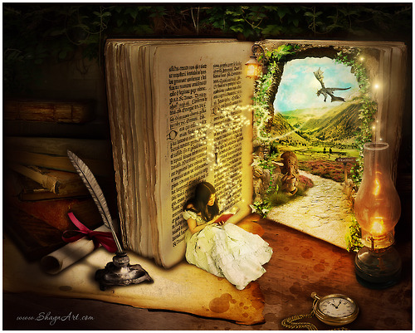
Конкурс
на тему:
“ Подорож літературними стежками ”

Slide 3
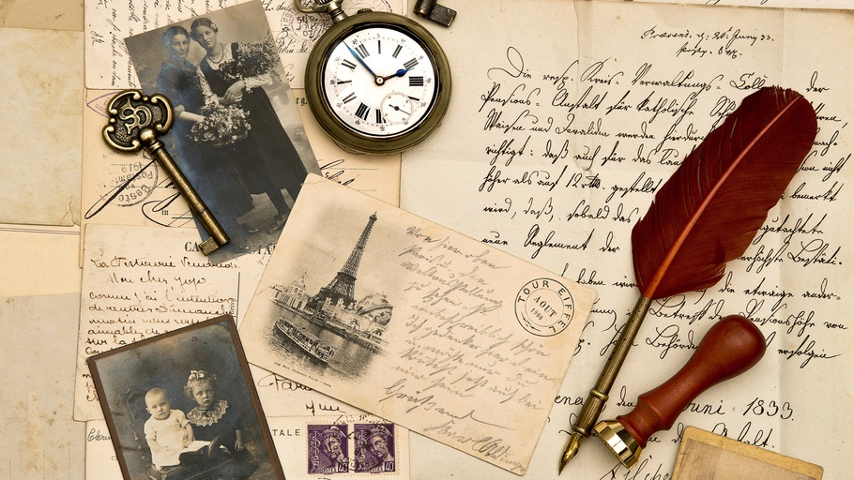
“ Святе мистецтво …”

Slide 4
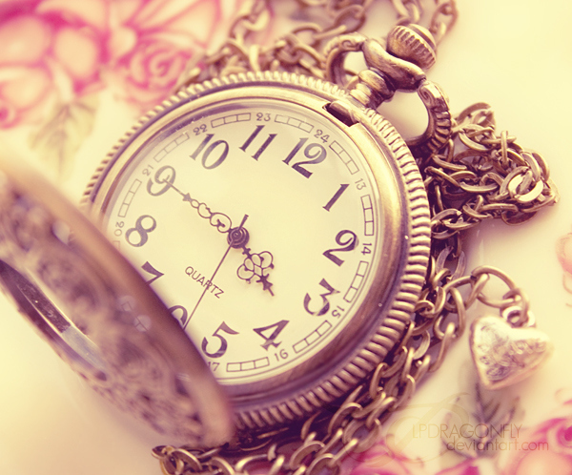
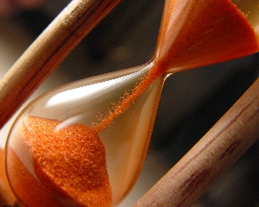
Мистецтво вічне

Slide 5
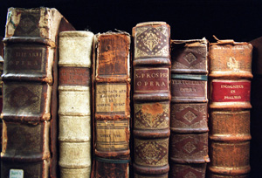
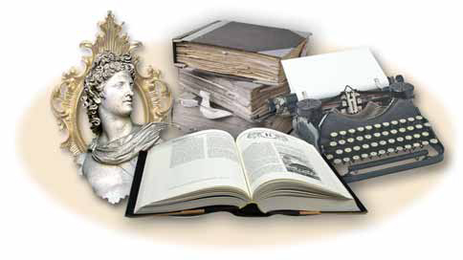
“ Література – мистецтво слова ”

Slide 6
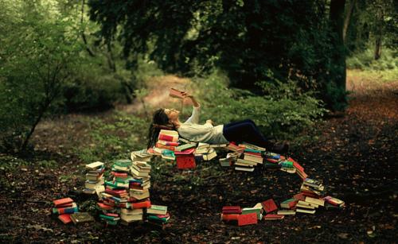
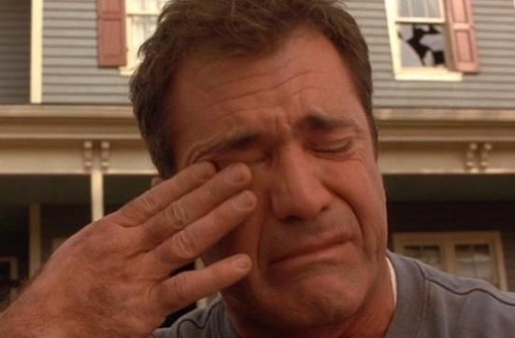
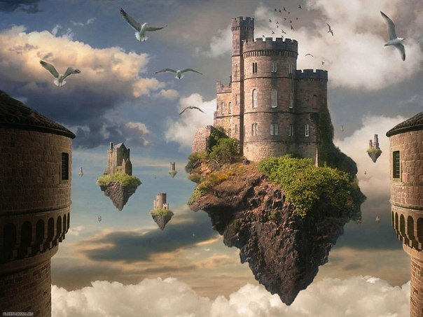

Slide 7
“ Знайомство ”

Slide 8
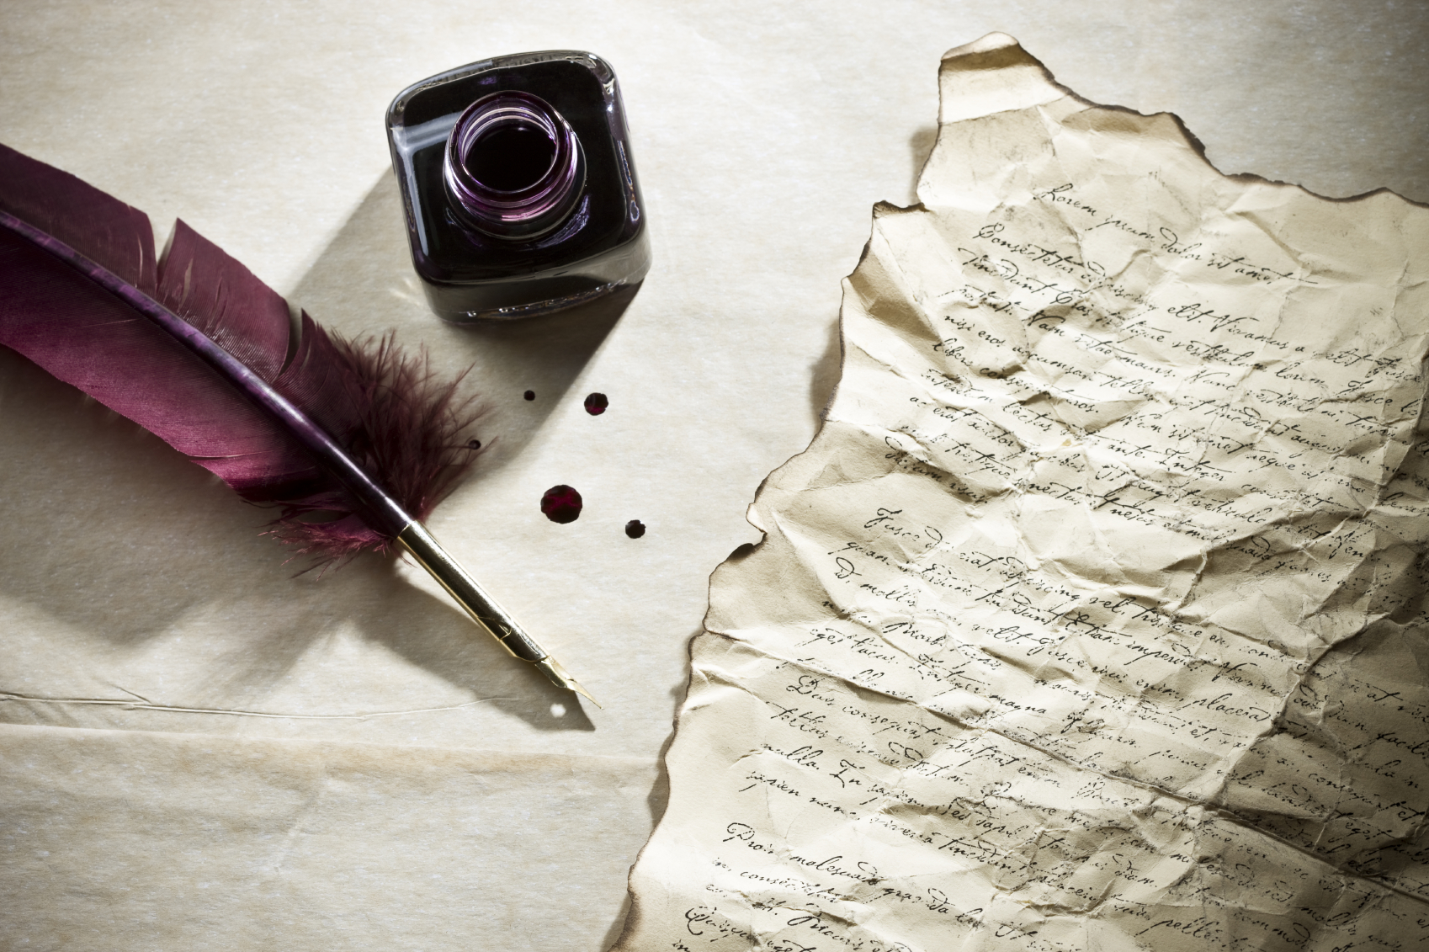
«6 біографій – 6 письменників»

Slide 9
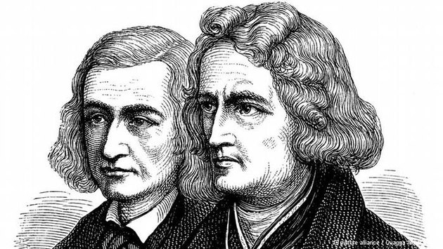
Брати Грімм

Slide 10
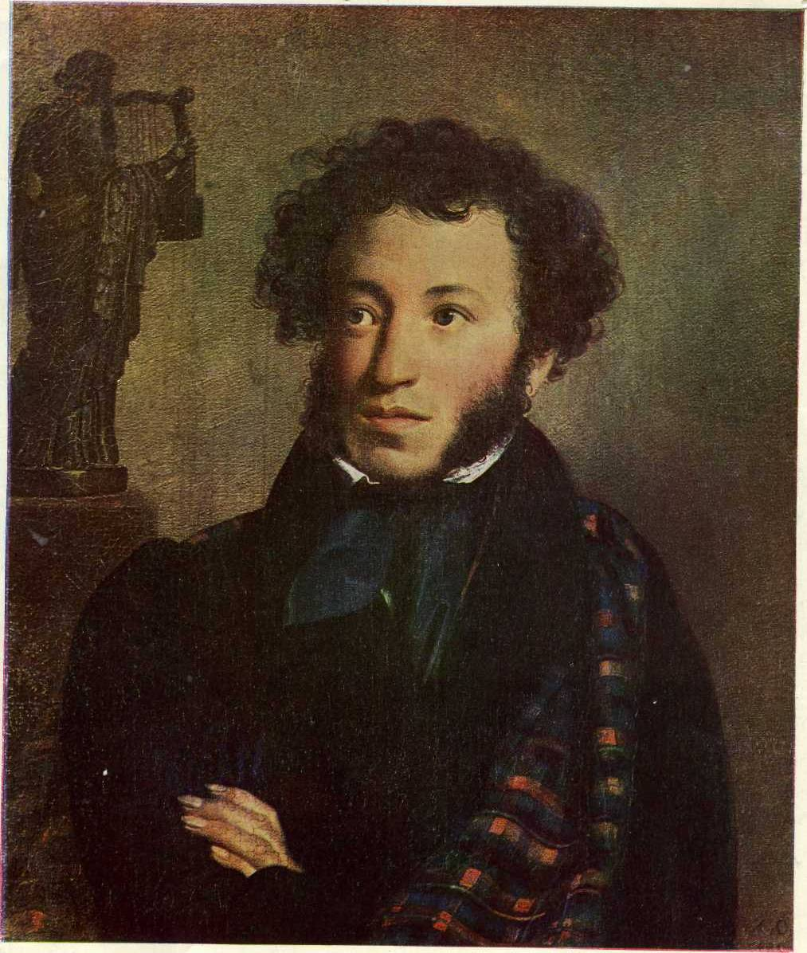
О.С.Пушкін

Slide 11
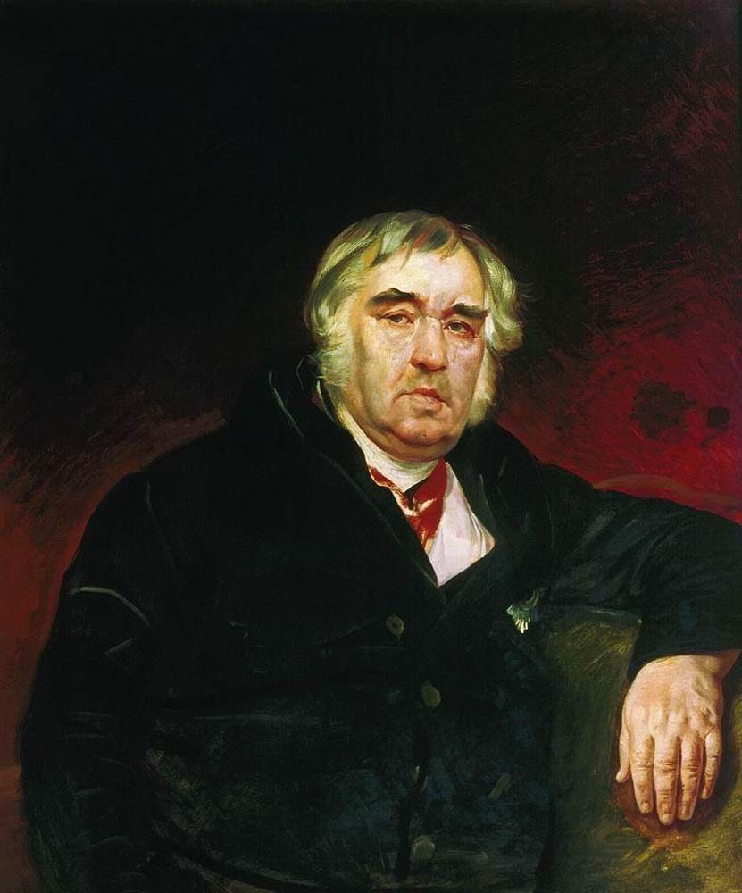
І.А. Крилов

Slide 12
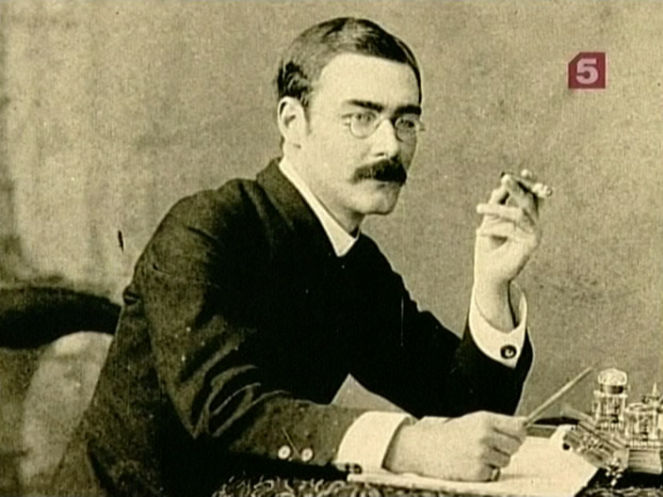
Джозеф Редьярд Кіплінг

Slide 13
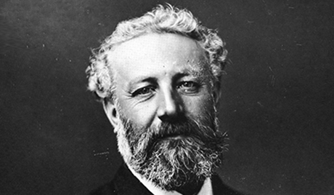
Жуль Верн

Slide 14
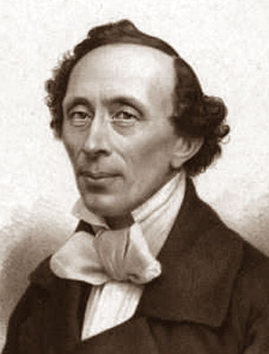
Ганс Крістіан Андерсен

Slide 15
“ Книга – друга дійсність ”

Slide 16
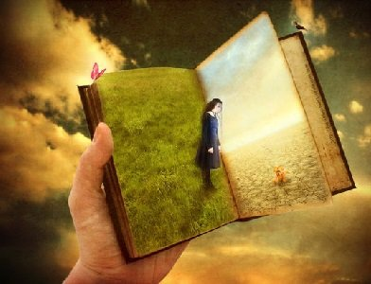
“Впізнай героя”

Slide 17
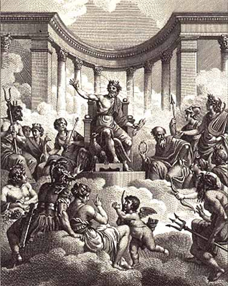
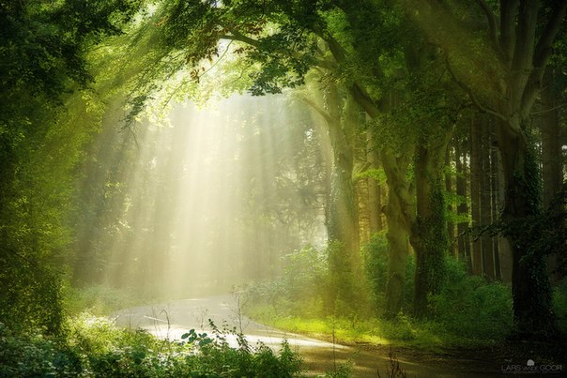
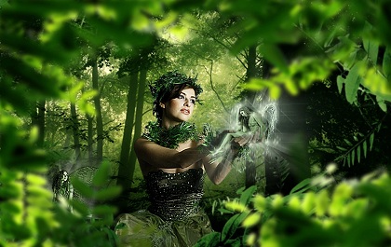
Поезія – музика богів

Slide 18
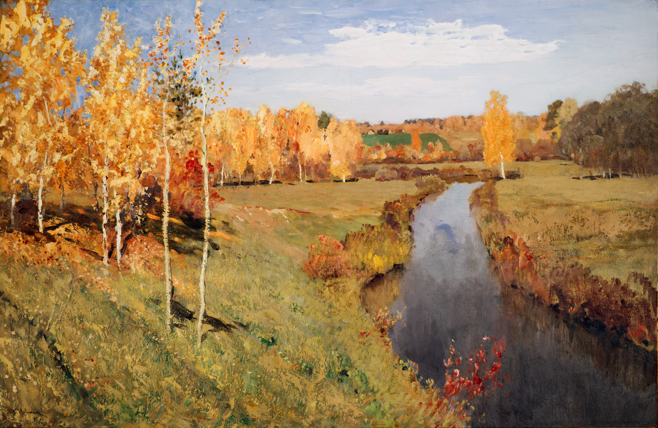
Золотая осень (картина Левитана)

Slide 19
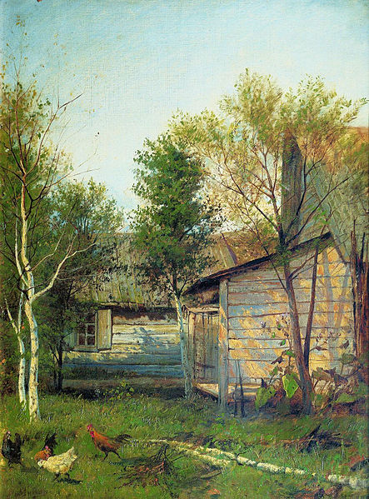
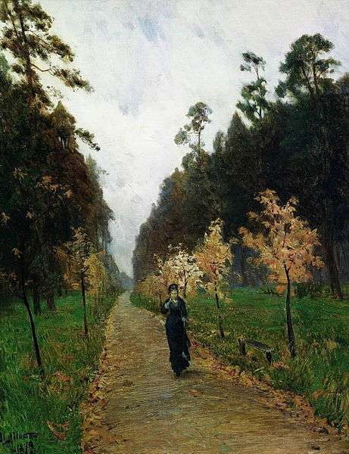
Солнечный день. Весна
Осенний день. Сокольники

Slide 20
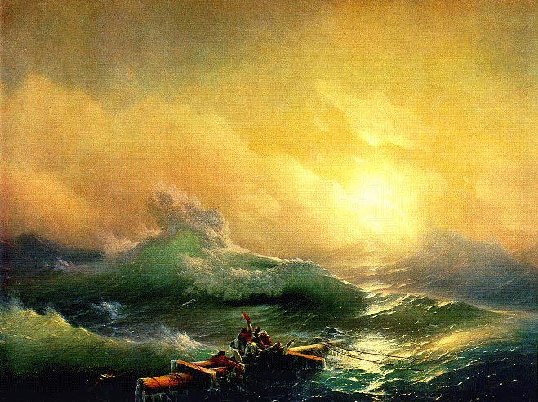
И.Айвазовский "Девятый вал"

Slide 21
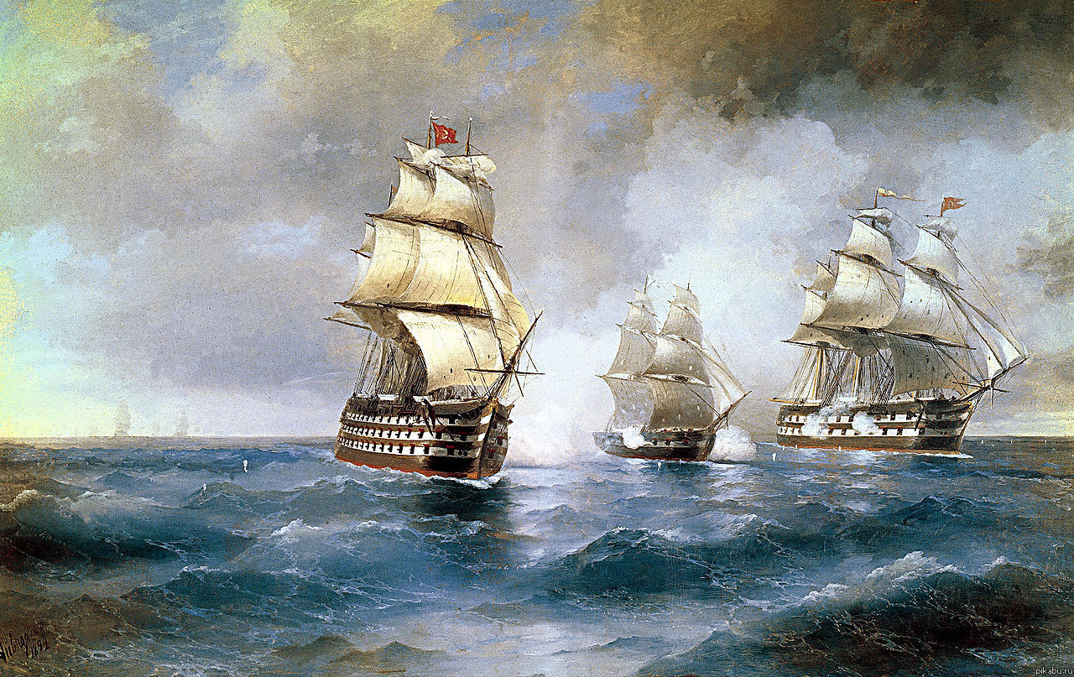
Айвазовского : Бриг «Меркурий», атакованный двумя турецкими кораблями

Slide 22
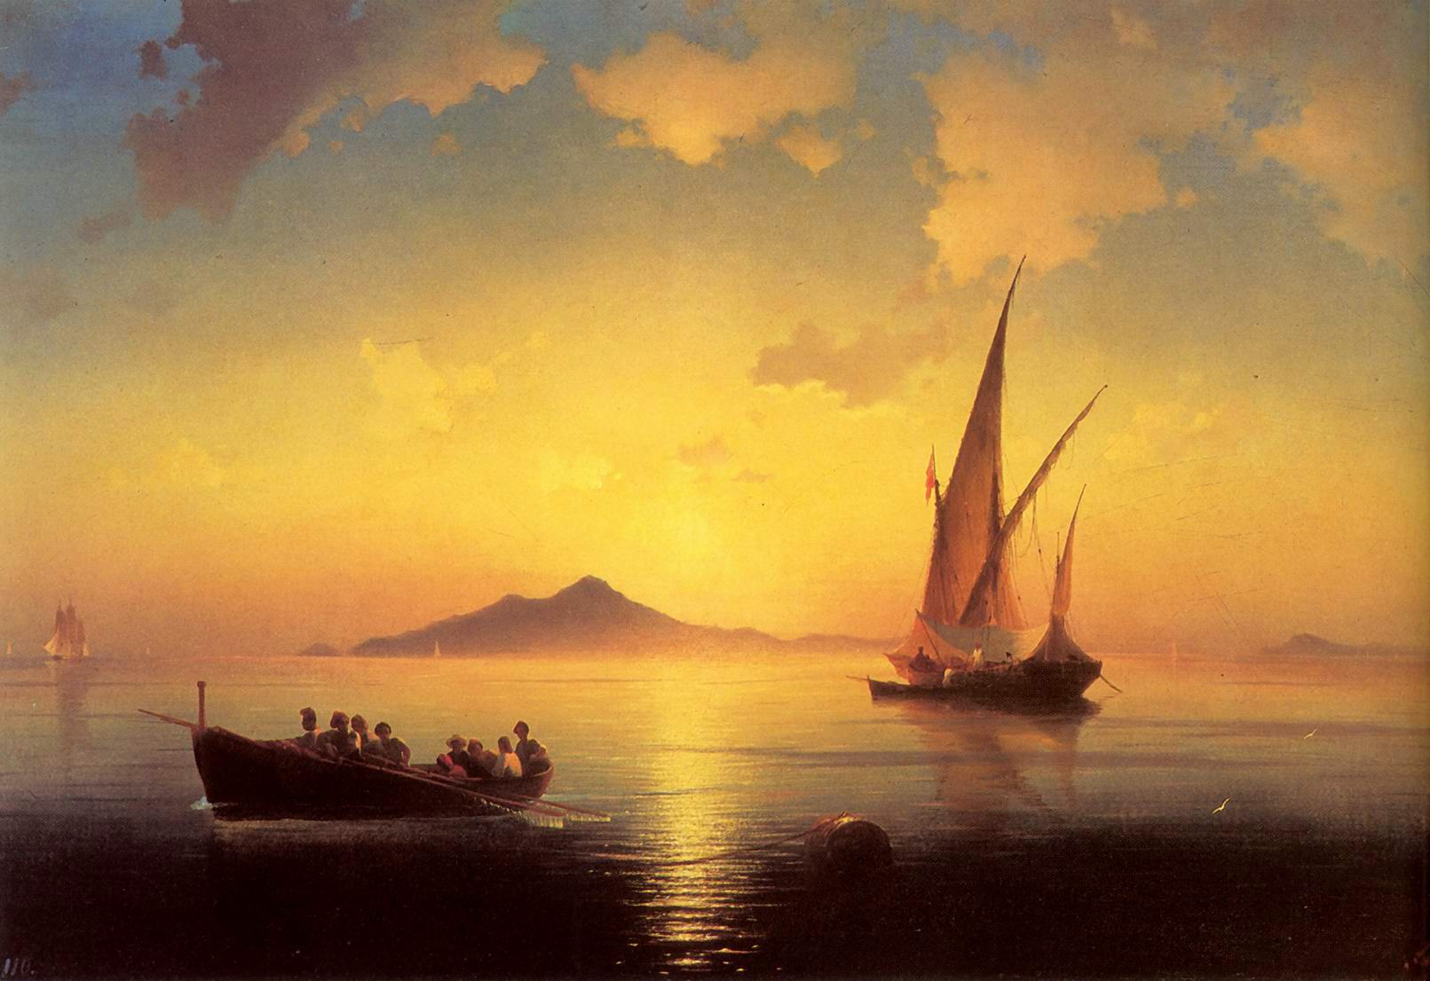
Неаполитанский залив

Slide 23
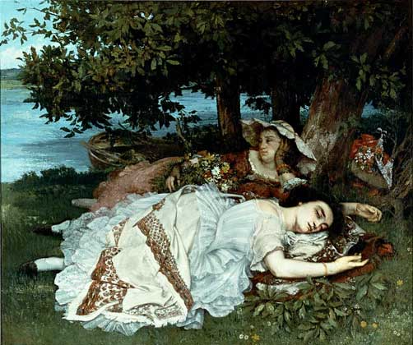
ГЮСТАВ КУРБЕ. ДЕВУШКИ НА БЕРЕГУ СЕНЫ

Slide 24
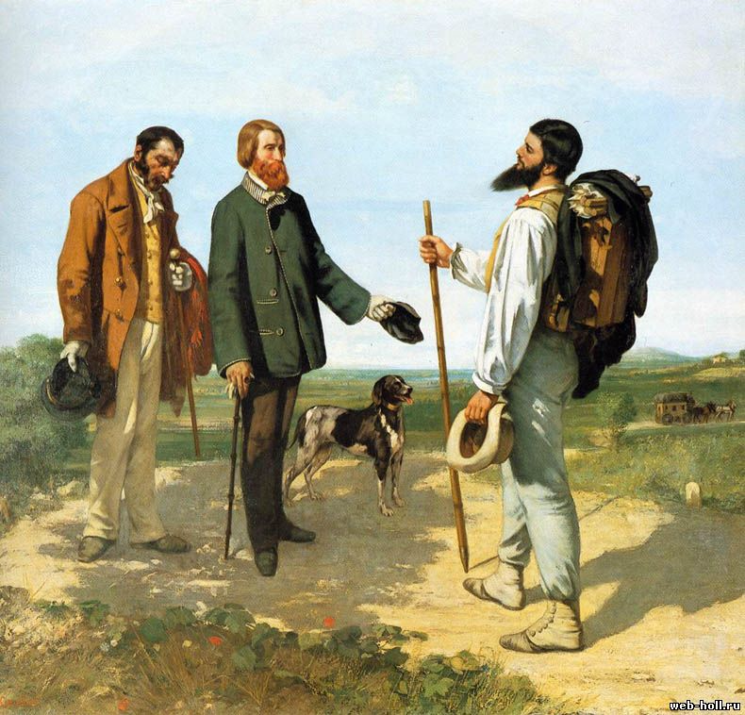
«Встреча, или Здравствуйте, господин Курбе» Гюстав Курбе

Slide 25
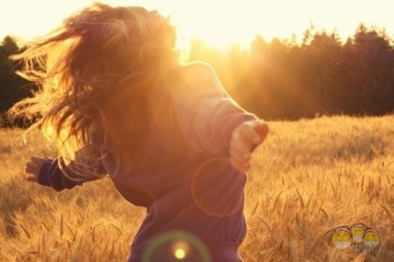
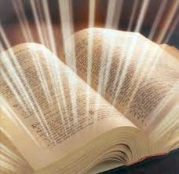
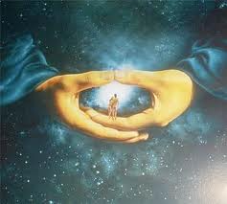
Гімн новій людині

Slide 26
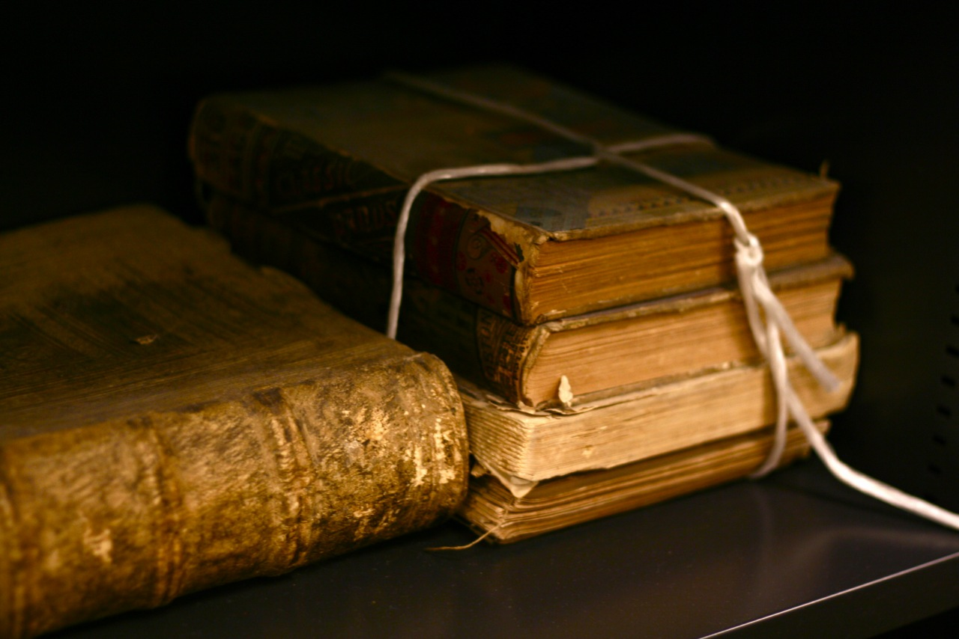
“Брейн-ринг”

Slide 27
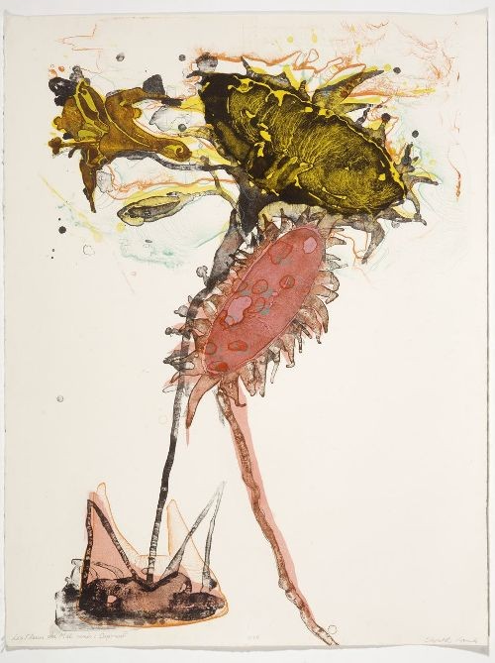
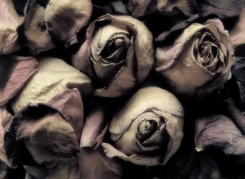
Завдання
В раю блаженних мук, де на тонких стеблинках
Ростуть, звиваються химерні квіти зла,
Подібні до очей жіночих і звіриних,
В пекельному раю його душа жила…

Slide 28
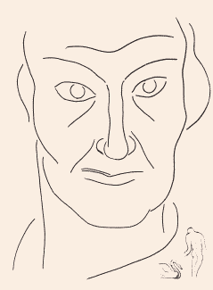
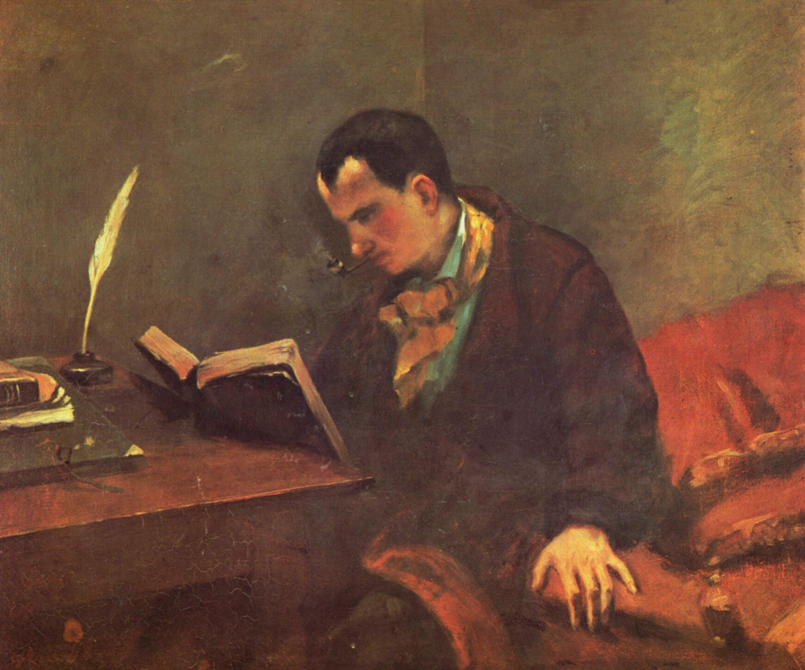
Портрети Шарля Бодлера
Курбе Гюстав
А. Матисс. «Портрет Шарля Бодлера»

Slide 29
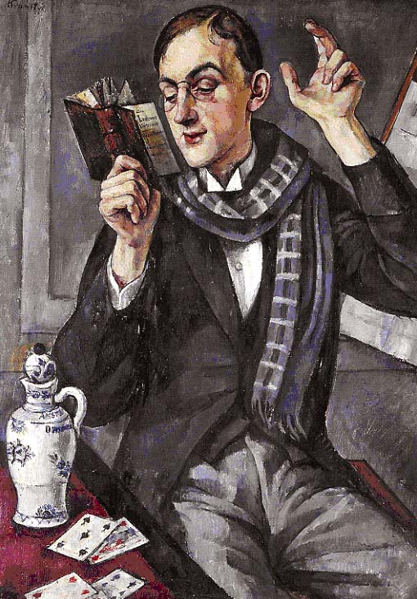
“Кращий читець поезії”

Slide 30
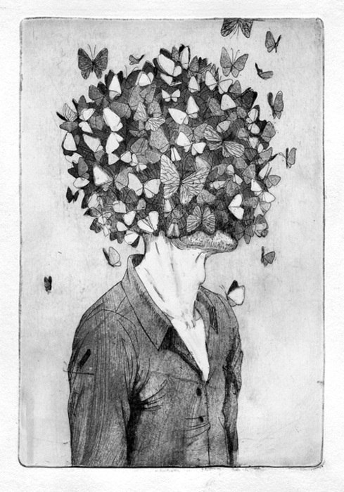
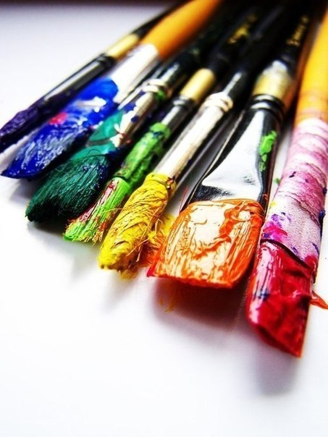
“Логічна творчість”

Slide 31
«Кращий капітан»

Slide 32
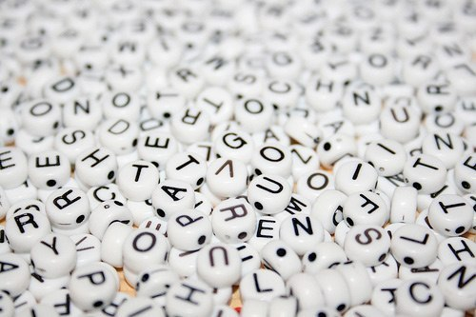
“Загублені слова”

Slide 33
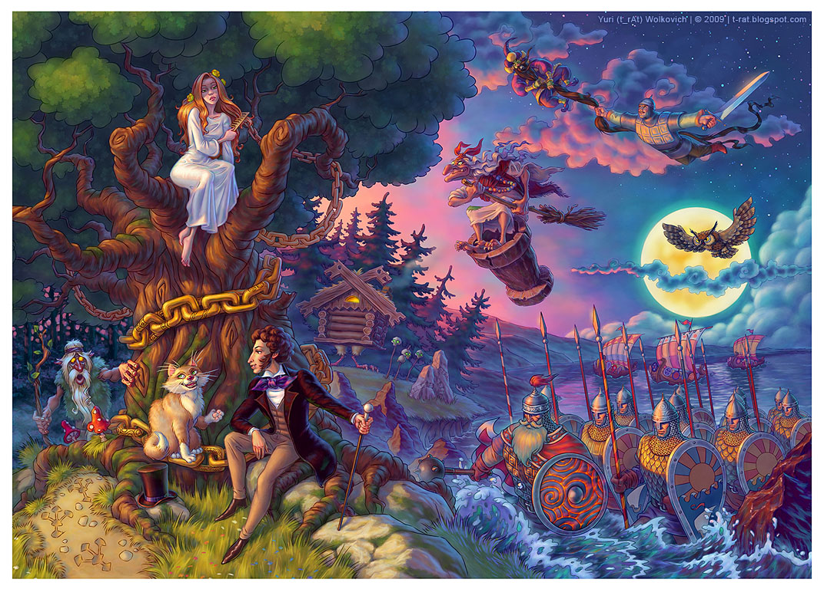

Slide 34
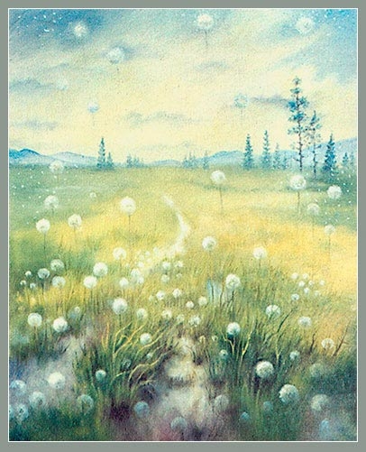
Конкурс “Крокодил”

Slide 35
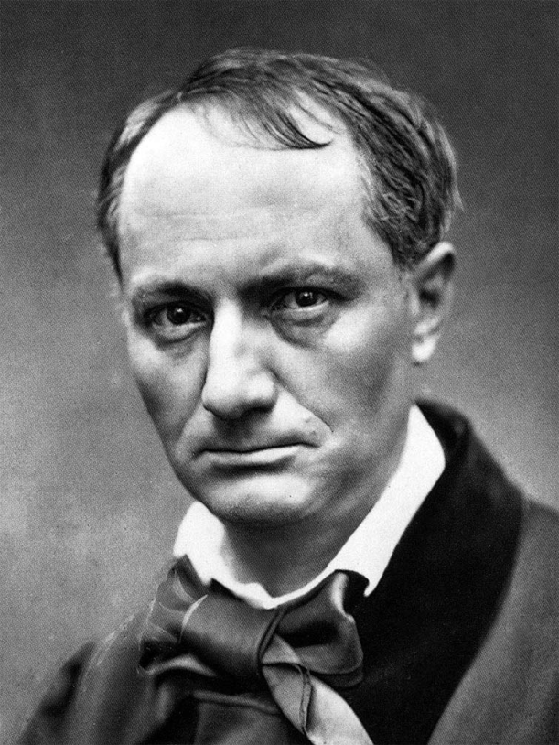
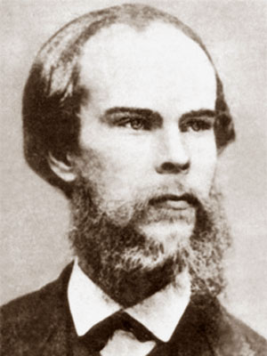
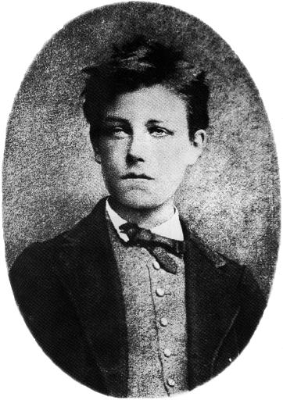
Шарль Бодлер
Поль Верлен
Артюр Рембо

Slide 36
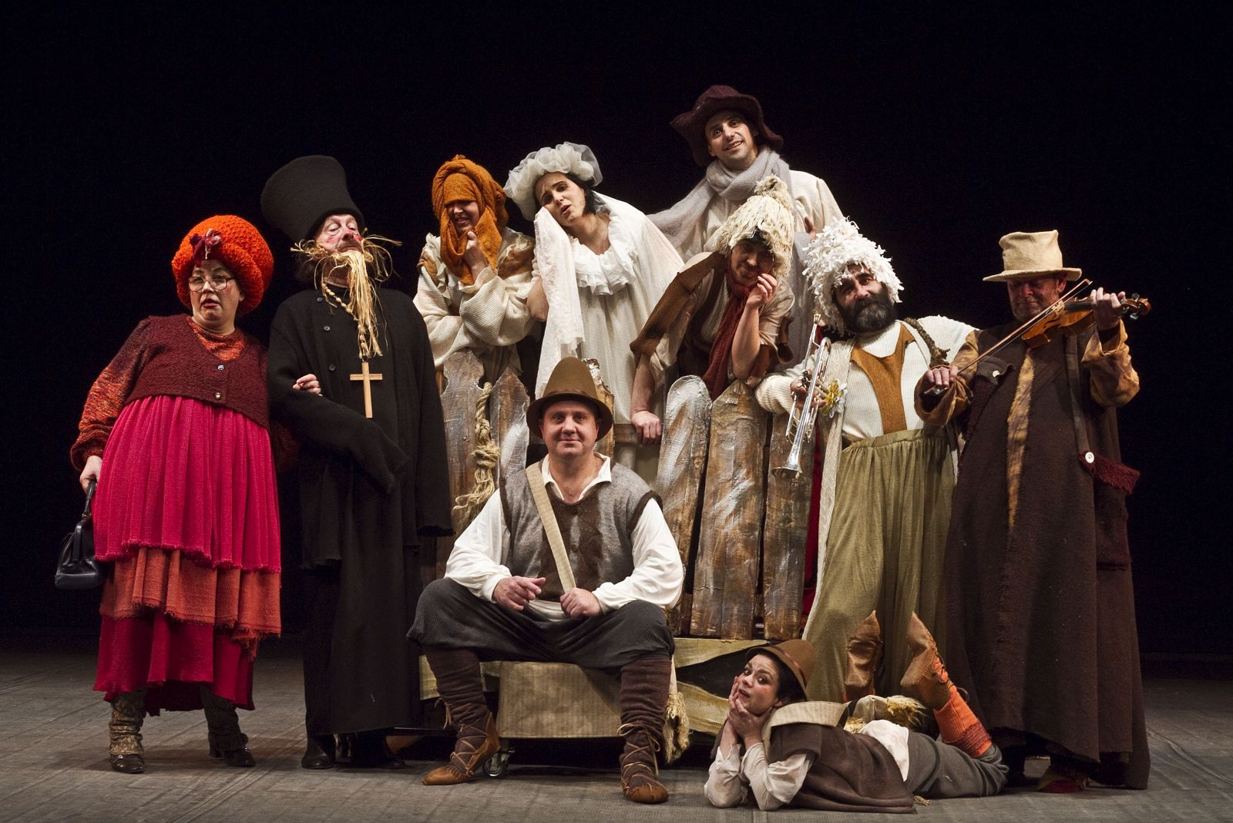
“Інсенізації”

Slide 37
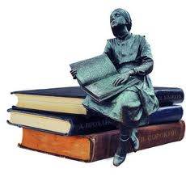
“ Література є душею народного життя ”

Slide 38
Нагородження

